Slide 1
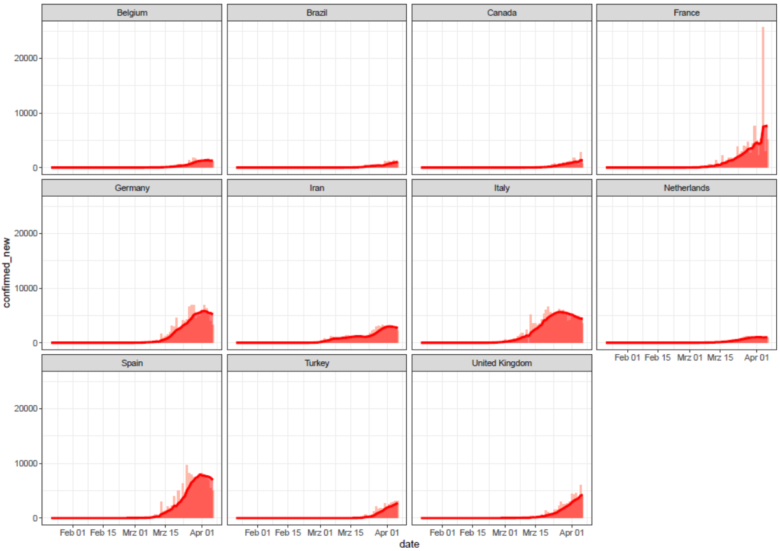
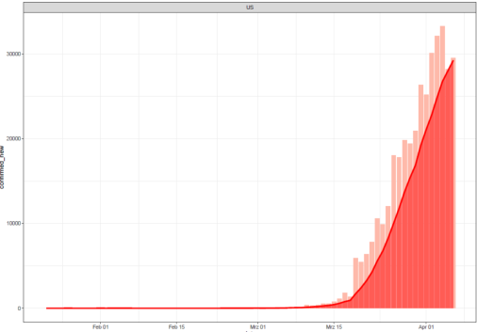
Länder mit > 7.000 neue COVID 19-Fälle in den letzten 7 Tagen
JHU ; Stand 07.04.2020
Notes:
Über 7.000 neue Fälle in den letzten 7 Tagen

Slide 2
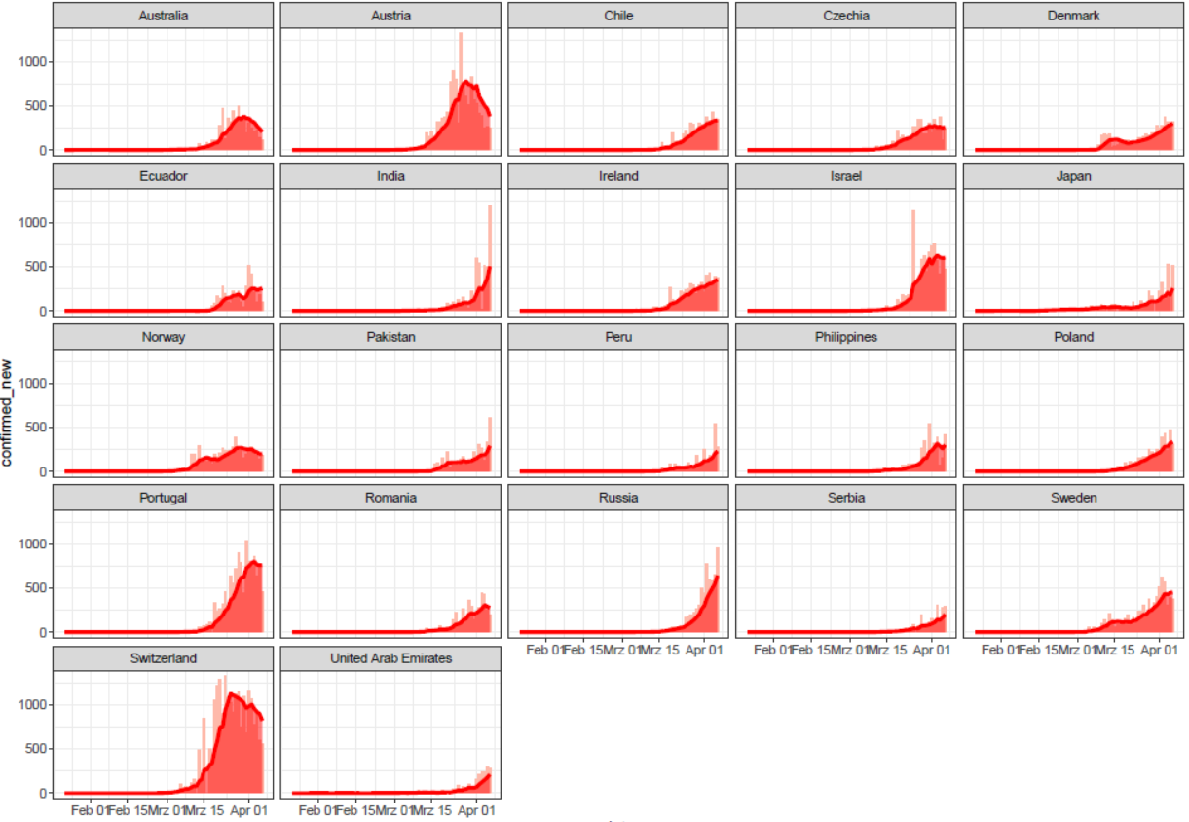
Länder mit 1.400-7.000 neue COVID 19-Fälle in den letzten 7 Tagen
JHU ; Stand 07.04.2020
Notes:
1400-7000 neue Fälle in der letzten Woche

Slide 3
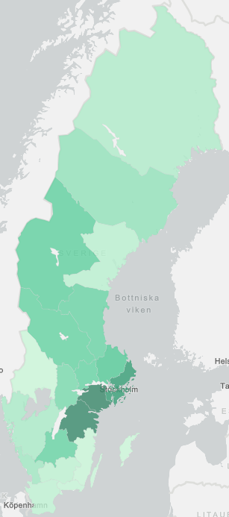
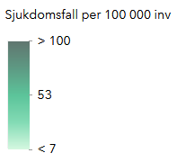
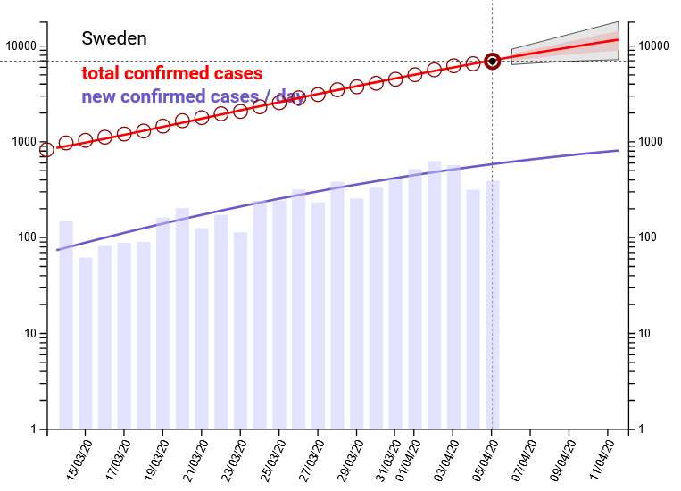
COVID-19/ Schweden
7.209 Fälle (+)
477 Todesfälle (Fallsterblichkeit: 6,6 %)
590 Intensivfälle
Inzidenz / 100.000 Ew.: 69,8
Testung: 36.900 Tests durchgeführt bis einschl. KW13 (Positivanteil ca. 12%)
Zusätzlich Testung von Proben aus Influenza-Sentinels: 7,2% positiv landesweit in KW13 (ca. 160 Proben/Woche)
Die Anzahl der bestätigten Fälle verdoppelte sich zwischen KW12 und 13 (5 Tage).
Mehrere Regionen berichten Ausbrüche in Pflegeheime
75% der Fälle in KW13 berichteten Schweden als Expositionsort
Aktuell Diskussion um Quarantäne Maßnahmen zu verschärfen
2
1
3
4
County | Bevölkerung | Gesamtfälle | Inzidenz
Stockholm¹ | 2.377.081 | 3.100 | 130,4
Ostergötland² | 465.495 | 695 | 149,3
Västra Götland³ | 1.725.881 | 605 | 35,1
Södermanland⁴ | 297.540 | 452 | 151,9
Notes:
https://experience.arcgis.com/experience/09f821667ce64bf7be6f9f87457ed9aa
https://www.folkhalsomyndigheten.se/the-public-health-agency-of-sweden/communicable-disease-control/covid-19/
https://www.folkhalsomyndigheten.se/globalassets/statistik-uppfoljning/smittsamma-sjukdomar/veckorapporter-covid-19/2020/covid-19-veckorapport-vecka-13-2020_final.pdf
Population: 10 333 456
Stockholm: 2.377.081
Östragötaland: 465 495
Jämtland: 130 810
https://www.scb.se/en/finding-statistics/statistics-by-subject-area/population/population-composition/population-statistics/

Slide 4
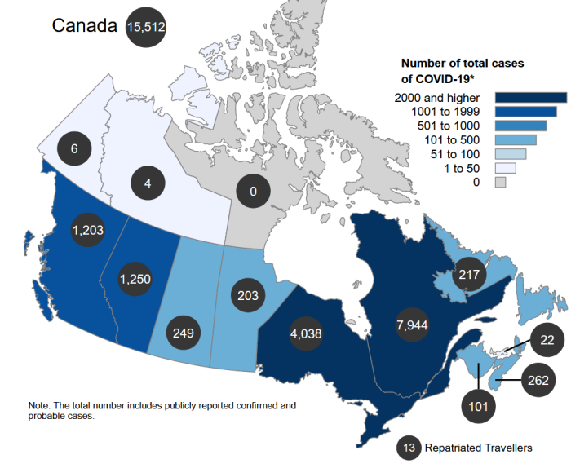
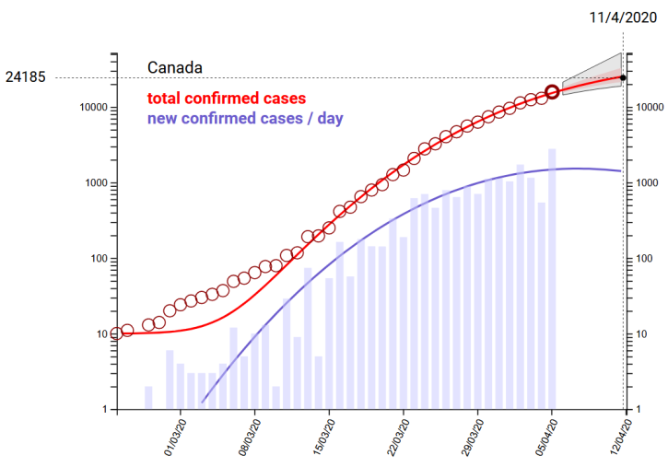
COVID-19/ Kanada
15.512 Fälle
280 Todesfälle (Fallsterblichkeit: 1,8%)
Hospitalisierte Fälle: 690 (ICU: 202) (von 4.378 Fällen)
Inzidenz / 100.000 Ew.: 41,9
Testungen Gesamt (Stand 05.04.): 323.297 (8.601/1Mio); Positivrate: 4.5 %
Meistbetroffene Regionen (nach Inzidenzen / 100.000 Ew): Quebec (93,0), Alberta (28,3), Ontario (27,8) British Columbia (23,5)
Community transmission* für 72% der Fälle über den gesamten Ausbruch (*Kein Kontakt mit einem „travel-related“-Fall und keine Reise außerhalb Kanada in den letzten 14-Tagen)
Von 5.979 Fällen mit community transmission: 80% hatten keine bekannte Exposition, 11% waren in einem „health care setting“, 5% hatten Kontakt im Haushalt und 4% waren mit Schulen, Arbeit oder Pflegeeinrichtungen assoziiert
Größter Anteil der Fälle in Personen zwischen 40-59 (35%); größter Anteil von hospitalisierten Fällen bei Personen >60 (60% der Fälle in ICU)
Maßnahmen: Notstand ausgerufen: Schul- und Geschäfts-schließungen, Reisebeschränkungen, Versammlungs-beschränkungen, Keine Ausgangssperre
Notes:
https://www.canada.ca/en/public-health/services/diseases/2019-novel-coronavirus-infection.html
https://www.canada.ca/content/dam/phac-aspc/documents/services/diseases-maladies/2019-novel-coronavirus-infection/covid19-epi-update-eng-2020-04-05.pdf
Maßnahmen: https://www.justice.gc.ca/eng/csj-sjc/covid.html
https://nationalpost.com/news/canada/covid-19-canada-coronavirus-provinces
Bevölkerungsdaten
https://data.worldbank.org/indicator/SP.POP.TOTL?locations=CA
https://www150.statcan.gc.ca/t1/tbl1/en/tv.action?pid=1710000901

Slide 5
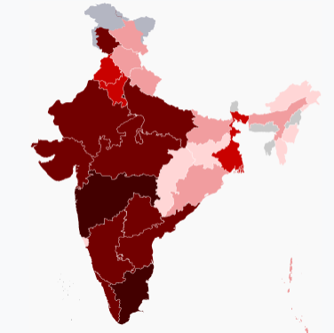
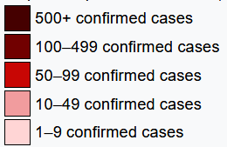
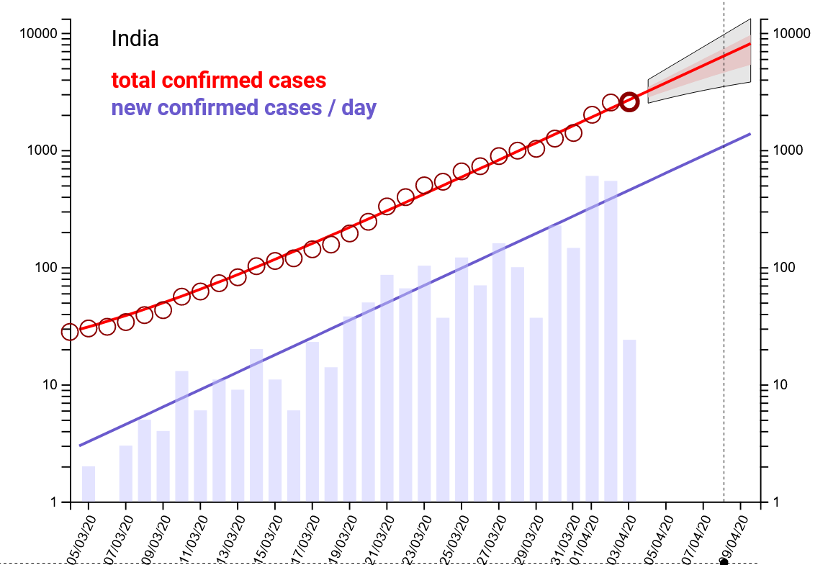
COVID-19/ India
4.067 Fälle
109 Todesfälle (Fallsterblichkeit: 2,7 %)
Inzidenz / 100.000 Ew.: 0,3
Delhi
81% der Staaten melden Fälle (29/36)
Hohe Anzahl von Fällen in Maharashtra (18%), Tamil Nadu (13%) und Delhi (12%)
1,8% sind Fälle mit nicht-indischer Staatsangehörigkeit
„Local transmission“: Fälle bisher größtenteils importiert, oder Cluster im Zusammenhang mit importierten Fällen
Seit 24.03. 21-tägiger landesweiter Lockdown:
Schließung der Grenzen nach außen und innerhalb des Landes zwischen den Staaten
Ausgangssperre landesweit
Schließung öffentlicher Orte
Tests gesamt: 89.534 (66 Tests/1 Mio.) (Stand 04.04.)
Positivrate: 4,0%
Erhöhung der Testkapazität auf 119 Labore
Maharashtra
Tamil Nadu
Anzahl der Fälle
Notes:
https://www.mohfw.gov.in/
https://www.who.int/india/emergencies/novel-coronavirus-2019
https://www.who.int/docs/default-source/wrindia/situation-report/india-situation-report-9.pdf?sfvrsn=c883d0c2_2
https://en.wikipedia.org/wiki/2020_coronavirus_pandemic_in_India
https://www.icmr.nic.in/content/covid-19
https://theprint.in/health/the-four-stages-of-covid-19-transmission-why-india-maintains-it-is-not-yet-in-stage-3/395349/
Population: 1.353.000.000 (World Bank, 2018)
Delhi: 16.787.941
Maharashtra: 112.374.333
Tamil Nadu: 72.147.030

Slide 6
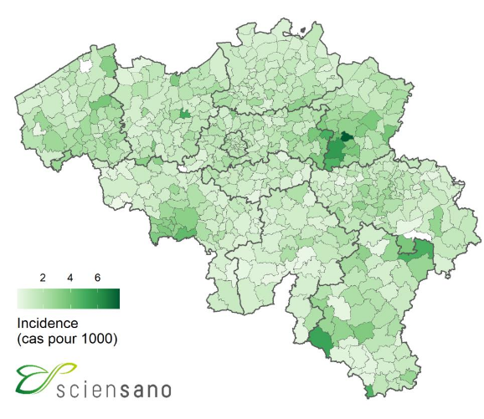
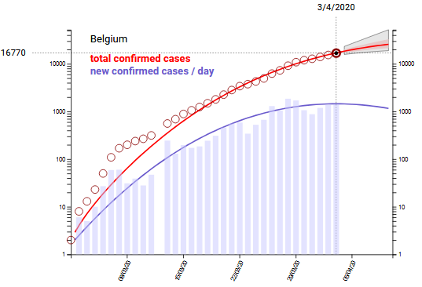
COVID-19/ Belgien
20.814 Fälle (+1.260)
1.632 Todesfälle (Fallsterblichkeit: 7,8%)
8.685 hospitalisiert: 1.257 ICU, 984 intubiert
Inzidenz :172,7/ 100.000 Ew.
Region | Fallzahlen | Inzidenz | Todesfälle
Brüssel | 2.046 | 169,2 | 244 (11,9 %)
Flandern | 10.827 | 164,3 | 522 (4,8 %)
Wallonien | 5.246 | 144,8 | 517 (9,8 %)
Beginn Ende Februar; seit Ende März Fälle in allen Provinzen
Maßnahmen (Ausgangsbeschränkungen ähnlich Deutschland, Geschäfte an Wochentagen geöffnet, Schulen geöffnet) seit 13.März wurden bis zum 19. April verlängert
Die Teststrategie: nur schwerwiegende Fälle und medizinisches Personal mit Fieber wurden getestet.
0,6% der Bevölkerung wurden getestet (Insgesamt 67,731 Testungen; 2.000 – 2.500 Tests pro Tag).
0,2% der Bevölkerung wurden positiv getestet (Positivquote: 28,2%).

